Slide 1

IDENTIFIKASI URL SITUS BERBAHAYA MENGGUNAKAN
JARINGAN SARAF TIRUAN CNN-LSTM
Mathys Jorge Alberino Seilatu
205314174
Notes:
Selamat pagi bapak bapak, perkenalkan nama saya mathys jorge alberino seilatu dengan nim 205314174 akan memaparkan hasil penelitian saya perihal identifikasi URL situs berbahaya menggunakan JST CNN-LSTM.
4^4 -> kombinasi neuron layer
5 -> kombinasi layer
3 -> kombinasi learning rate
3 -> kombinasi embedding output
3 -> kombinasi jumlah layer
4^3 -> kombinasi neuron dense
2.211.840

Slide 2
Overview
Pemikiran dasar penelitian:
Tujuan penelitian
Masalah yang akan dipecahkan
Luaran yang dihasilkan
Manfaat penelitian
Metodologi:
Penjelasan data
Metode yang akan digunakan
Tata cara dan urut-urutan penelitian
Skenario penelitian
Hasil dan analisis:
Rekap hasil
Keterbatasan
Kesimpulan
Notes:
Pada presentasi ini saya akan menyampaikan tiga bab besar yaitu Pemikiran dasar penelitian berisikan …
Kemudian yang kedua metodologi penelitian yang berisikan …
Dan hasil dan analisis penelitian yang berisikan …

Slide 3
Pemikiran dasar penelitian
Akibat meningkatnya ancaman keamanan web yang disebabkan oleh url berbahya seperti url phising dan malware. Penelitian ini ditujukan untuk mengembangkan metode deteksi yang efektif dan akurat untuk mengidentifikasi halaman web yang berpotensi berbahaya.
Notes:
==diakibatkan meningkatnya ancaman keamanan web yang disebabkan oleh url berbahya seperti url phising dan malware==
pada waktu awal metopen sedang marak maraknya pencurian akun youtube kemudian dipergunakan untuk livestream penipuan, coin bitcoin
Maka
==Penelitian ini bertujuan untuk mengembangkan metode deteksi yang efektif dan akurat untuk mengidentifikasi halaman web yang berpotensi berbahaya dengan menggunakan Machine Learning Neural Network yang dapat secara otomatis mengklasifikasikan URL sebagai aman atau berpotensi berbahaya dengan tingkat akurasi yang tinggi.
Dan
==diharapkan penelitian ini dapat mengurangi risiko serangan melalui URL berbahaya bagi pengguna internet.
Tapi karena kebetulan kasusnya sudah menurun, ini dapat diguanakan juga oleh pengguna awam jika ingin download atau buka situs yang baru

Slide 4
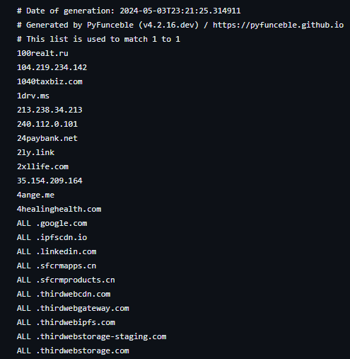
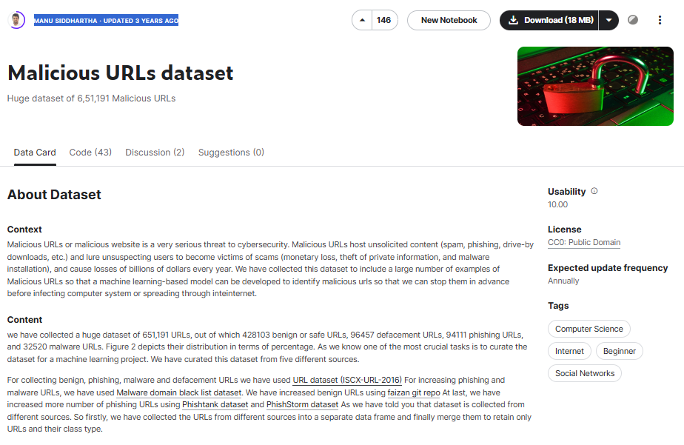
Sumber Data
428.103 benign
96.457 defacement
94.111 phishing
32.520 malware
Notes:
Sumber data yang saya gunakan diambil dari Kaggle Malicious URLs dataset milik MANU SIDDHARTHA yang berisikan sebanyak 651,191 URLs
Terdiri dari:
428.103 benign
96.457 defacement
94.111 phishing
32.520 malware
Digabung dengan data whitelist dari GitHub (database.phising) mitchellkrogza (yang dikumpulkan dengan menggunakan PyFunceble)
Yang terdiri dari 602 url benign umum (google.com, youtube.com), yang diambil di tanggal 10 Agustus 2023 di jam 18.00 (update tiap hari)

Slide 5
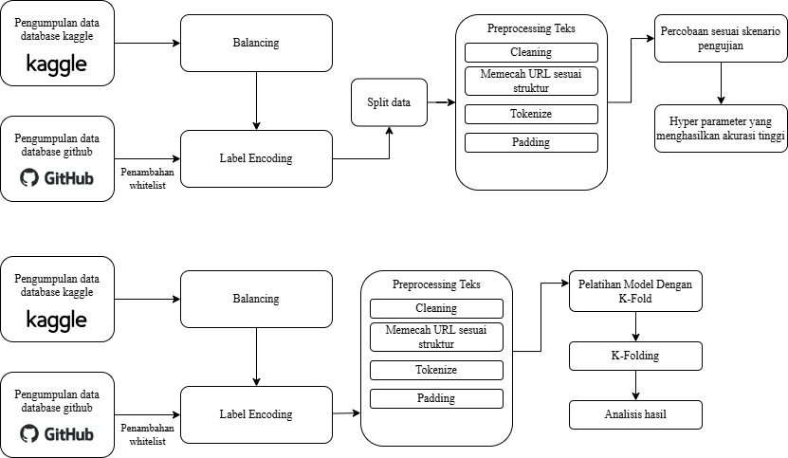
Notes:
SKENARIO PENELITIAN
- Data yang telah didapat akan diperlakukan berbeda, data dari Kaggle karena tidak seimbang maka saya melakukan balancing data, setelah dibalancing data tersebut digabungkan dengan data dari github.
- Setelah setelah pengabungan data saya ambil 100 data dari masing masing kelas untuk dijadikan sebagai uji performa model dengan data baru. kemudian saya lakukan label encoding.
- Setelah itu pada pemrosesan datanya, melakukan label encoding, URL akan di pecah berdasarkan strukturnya, kemudian dicleaning pembersihan dari simbol simbol dan ditokenizeing
- Setelah data bersih, data tersebut saya split dengan perbandingan 80% untuk training dan 20% untuk validasi hasil training, kemudian masuk ke model
Data dari Kaggle sebanyak 641.125 saya melakukan drop duplikasi menjadi 641.119 kemudian, karena adanya ketidak seimbangan jumlah data dalam kelas maka saya melakukan balancing menjadi 23.645 tiap kelas, total 94.580
penggambaran methode dibenarkan
Rumusan masalah diperjelas

Slide 6

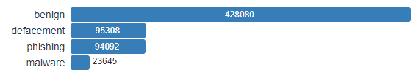

Notes:
Drop duplicate

Slide 7
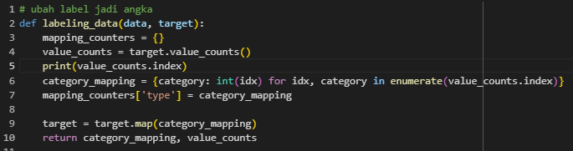
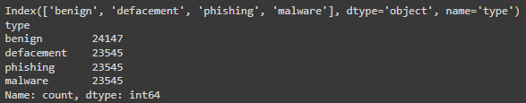

Notes:
Kemudian masuk dalam tahap preprocessing, pada tahap ini hal pertama yang saya lakukan adalah label encoding, mengubah label categorical ke numerical
Caranya
Enumerate uniq value dari label
Diubah bersamaan dengan fungsi map

Slide 8

Notes:
Setelah itu normalisasi dengan mengubah url menjadi lower chase
Kemudian cleaning untuk menghilangkan simbol simbol
Setelah itu baru link dicacah menjadi bagian per bagian sesuai strukturnya

Slide 9
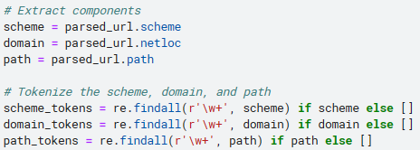
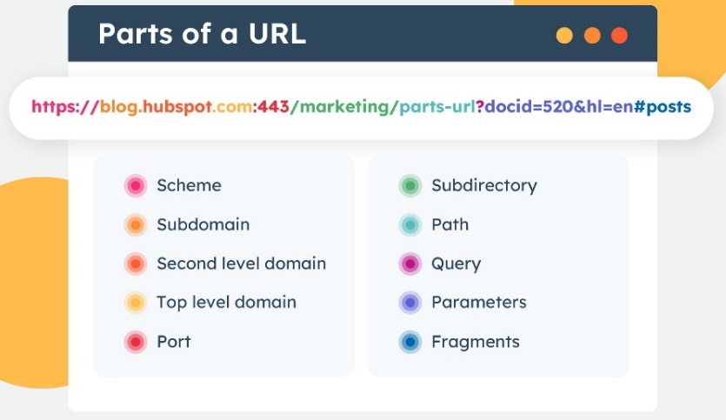
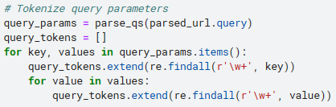
Notes:
Kemudian mencacah url menjadi bagian per bagian
Bagian perbagian tersebut diambil yang berupa teks saja

Slide 10
Ngambil data Kaggle -> balncing
Ghitub -> labeling
(100 sample)

Slide 11
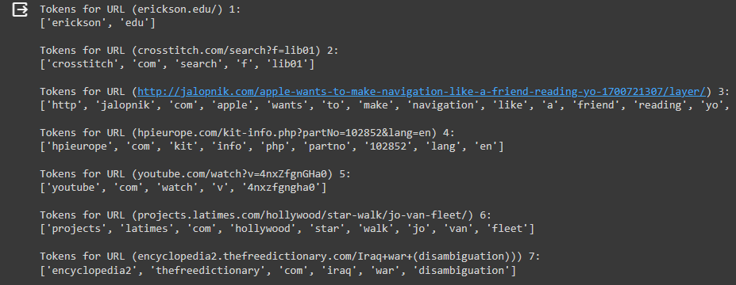
Notes:
Ini hasil pencacahan teks

Slide 12
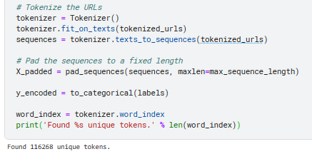
Notes:
Setelah itu baru dilakukan tokenize dan dan padding url
Data token yang peneliti dapat itu 116.268 ribu

Slide 13
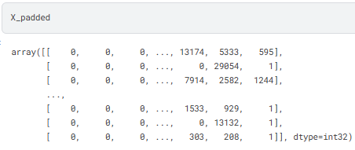
Notes:
Ini hasil paddingnya

Slide 14
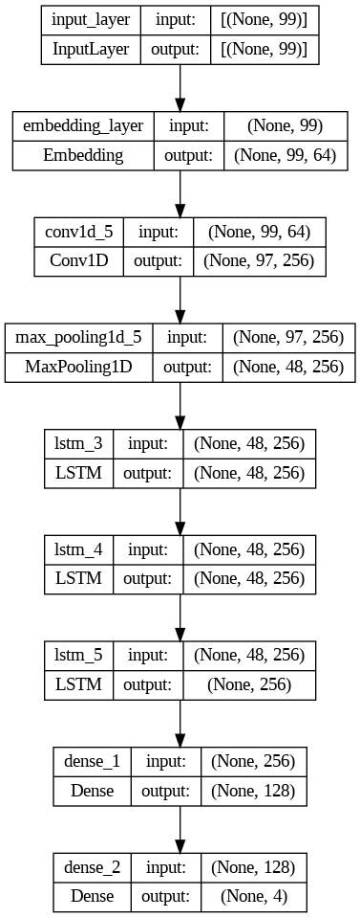
Notes:
Setelah data bersih, pelatihan model baru bisa dimulai. Susunan layer secara umum adalah seperti ini
Data masuk ke layer embedding
Kemudian masuk ke layer proses yang terdiri dari kombinasi dari layer CNN-LSTM total sebanyak 4 buah
Jadi nanti dari 100% CNN, 75% CNN 25% LSTM, sampai ke 100% LSTM
Kemudian ke layer dense

Slide 15
1e-5
1e-4
1e-3
4 CNN
4 LSTM
1 CNN, 3 LSTM
2 CNN, 2 LSTM
3 CNN, 1 LSTM
[32, 64, 128, 256]
[32, 64, 128, 256]
[32, 64, 128, 256]
[32, 64, 128, 256]
[32, 64, 128, 256]
64
32
16
Notes:
Kombinasi layer
Kombinasi learning rate
Kombinasi dimensi output embedding layer
Kombinasi neuron pada tiap layer

Slide 16
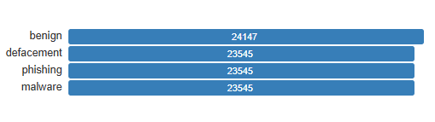
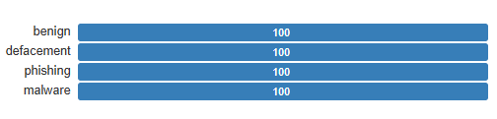
Split data tanpa K-Fold
80:20
Notes:
Untuk mendapatkan hasil terbaik, saya melakukan uji skenario tanpa K-Fold untuk mencari kombinasi hyperparameter terbaik
Hal ini dilakukan untuk mengurangi beban komputasi.
Pada pengujian tanpa K-Fold data akan dibagi menjadi tiga. Total 23545 per kelas (94.782)
Latih 80%
data validasi 20%
data test: 100 per kelas untuk uji performa data baru

Slide 17
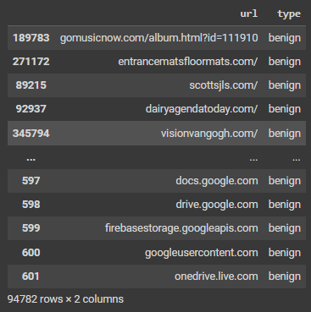

Slide 18
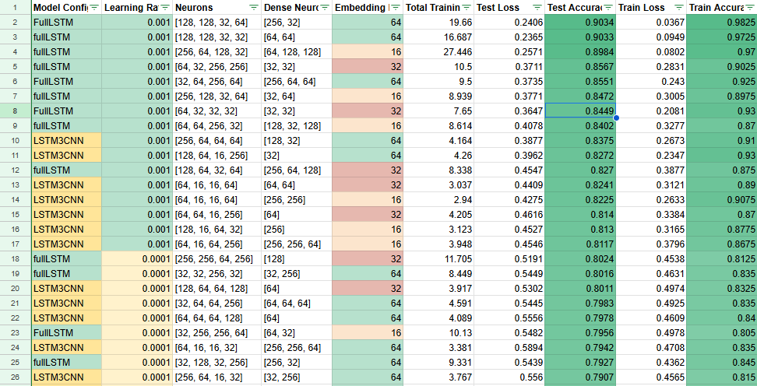
Notes:
Rata rata model terbaik adalah model dengan Layer LSTM lebih banyak
Learning rate 1e-3
Yang paling bagus 64
Total waktu LSTM lebih lama
Jika dikombinasi dengan CNN dapat menurunkan time trainingnya jauh tapi dengan dibayar penurunan akurasi
Akurasi paling tinggi ada di 90% dengan data baru

Slide 19
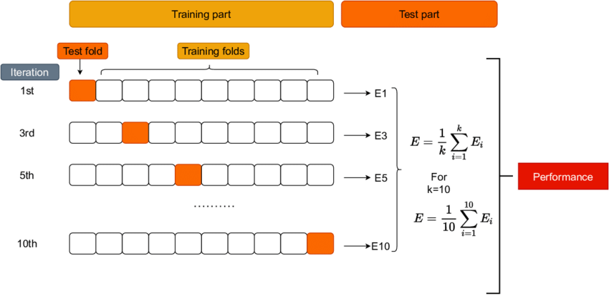
Pengujian dengan K-Fold
Notes:
K-Fold dari sklearn
Pengujian dengan k-fold dilaukan berdasarkan arsitektur dengan akurasi terbaik dari pengujian tanpa k-fold
Split datanya dibagi per kelasnya

Slide 20
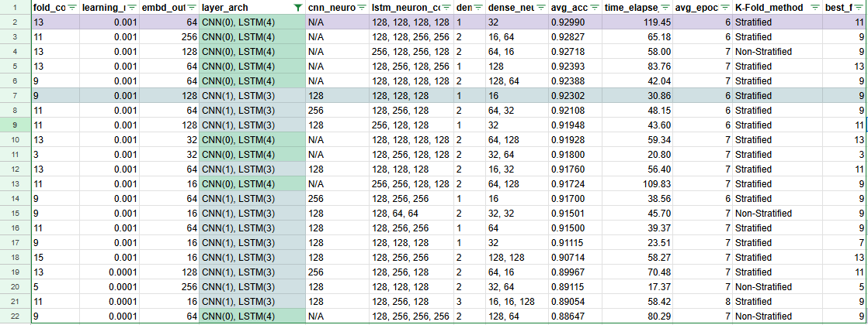
Notes:
Rata rata model terbaik adalah model dengan Layer LSTM lebih banyak
Learning rate 1e-3
Yang paling bagus 64
Total waktu LSTM lebih lama
Jika dikombinasi dengan CNN dapat menurunkan time trainingnya jauh tapi dengan dibayar penurunan akurasi
Akurasi rata rata tiap fold paling tinggi ada di 92%
Rata rata peak fold ada di 9-fold

Slide 21
Rekap hasil
Arsitektur yang mendapatkan akurasi baik adalah 4 LSTM dan 1CNN 3LSTM dengan learning rate 1e-3 (0.001)
Akurasi tertinggi yang bisa didapat dengan K-Fold adalah 92%

Slide 22
https://thesis.opelooo.studio/
Notes:
Uji model
Masalah:
Bias pediksi url baru masih tinggi walaupun dalam pengujian tanpa k-fold yang 400 data di prediksi dengan baik
Bias defacement, phishing, benign cukup tinggi karena mirip mirip
Defacement bisa didrop aja karena mirip sama benign dengan kontentnya yang sudah di retas
Saran:
Bobot url dengan kalimat yang ada di whitelist bisa ditambah
Bisa ambil data blacklist untuk url yang pasti malicious/phishing kemudian diterapkan pembobotan ke malicious/phishing
Paddingnya padding kiri aja karena struktur link dari kiri

Slide 23
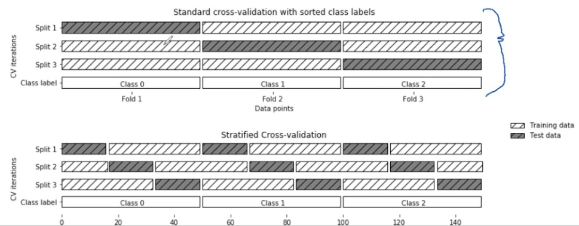
Notes:
Standar closs val membagi data test berdasarkan kelas
Stratified mengambil data test dengan ukuran sama pada tiap kelas

Slide 24
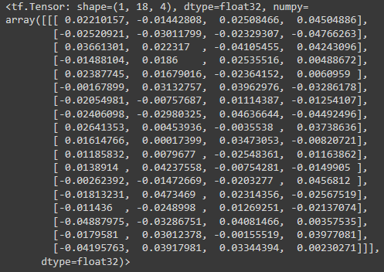
Layer Embedding
Notes:
Pada layer ini data dijadikan vector berdimensi tertentu, sesuai dengan dimensi output yang diinginkan
Gambar ini dimensi outputnya 4 data inputnya 18
Data input maksudnya data tokenize yang masuk 18 token
Data token yang peneliti dapat itu 116.268 ribu
Dense:
A Dense layer with softmax activation is used for classification.
Perkalian bobot ditambah bias, dikalikan fungsi aktivasi

Slide 25
Layer Convolutional
Notes:
Loss itu error
Tiap satu epoch berarti model sudah menguji semua data
Yang di adjust tiap epoch itu bobot dan bias
Adam adaptive learning rate menggunakan gradient decent sama RMSProp
Conv1D:
Conv1D layer meng ektraksi features dari input yang berupa data sequence menggunakan convolutional filters.
Melakukan perkalian bobot antar blok sehingga menghasilkan informasi baru, banya blok yang dikalikan bergantung dengan permintaan kita

Slide 26
Layer Long-Short Term Memory
Notes:
LSTM:
LSTM layer memproses features untuk mendapatkan temporal dependencies. Captures long-term dependencies in sequential data using a RNN structure dengan gerbang untuk mengontrol aliran informasi.
Setelah dihitung bobotnya dengan informasi sebelumnya, bobot dihitung dengan sigmoid di forget gate. Jika menghasilkan 0 maka data dibuang, 1 data disimpan

